Slide 1
HomeFit
Зайцева Анастасия

Slide 2







Использованные технологии
PHP
HTML
CSS
JS
MySQL
Composer
Bootstrap

Slide 3




Использованные технологии
PHPStorm
OpenServer
MySQL WorkBench
Git
GitHub
PhpMyAdmin

Slide 4
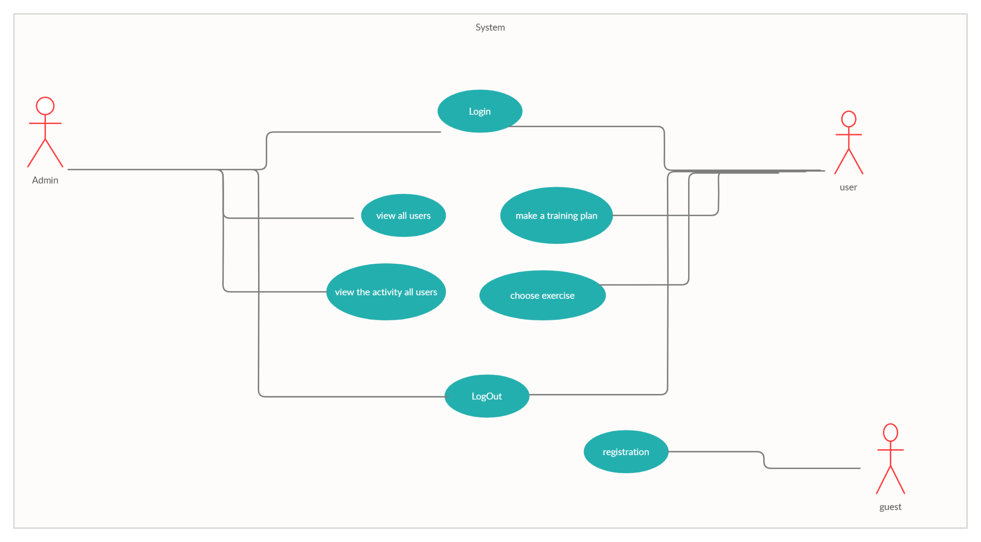
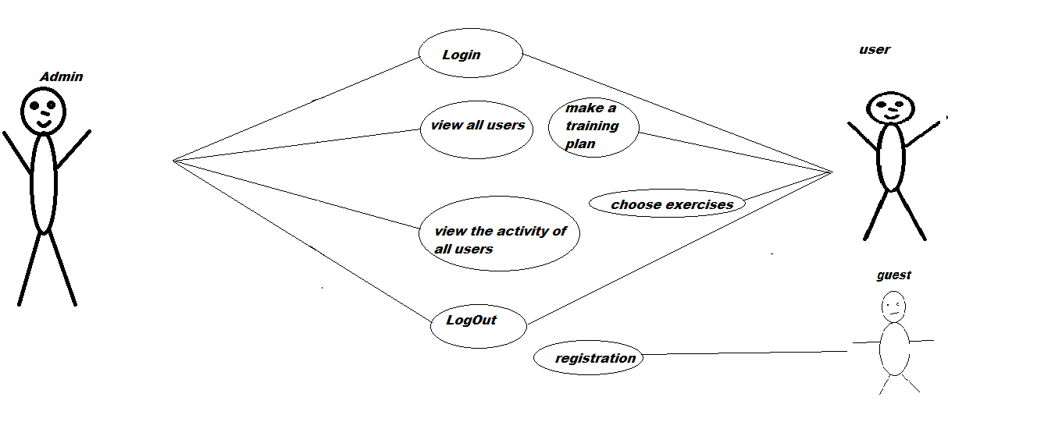
Use case

Slide 5
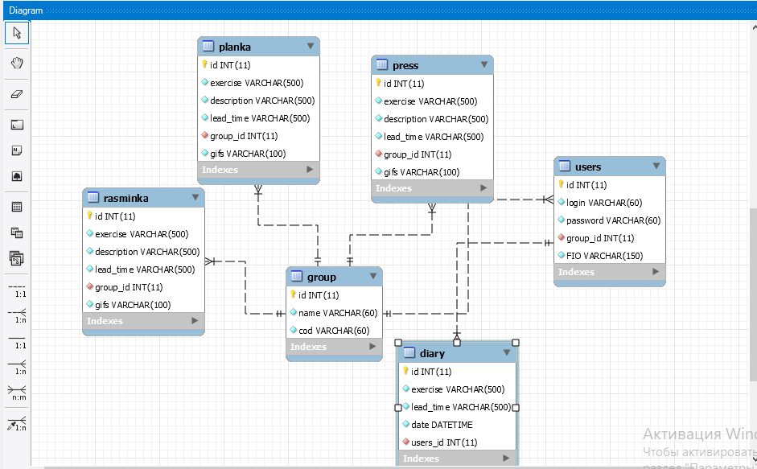
ER Diagram

Slide 6
CREATE DATABASE IF NOT EXISTS `project2` DEFAULT CHARACTER SET utf8mb4 COLLATE utf8mb4_unicode_ci; USE `project2`;

Slide 7
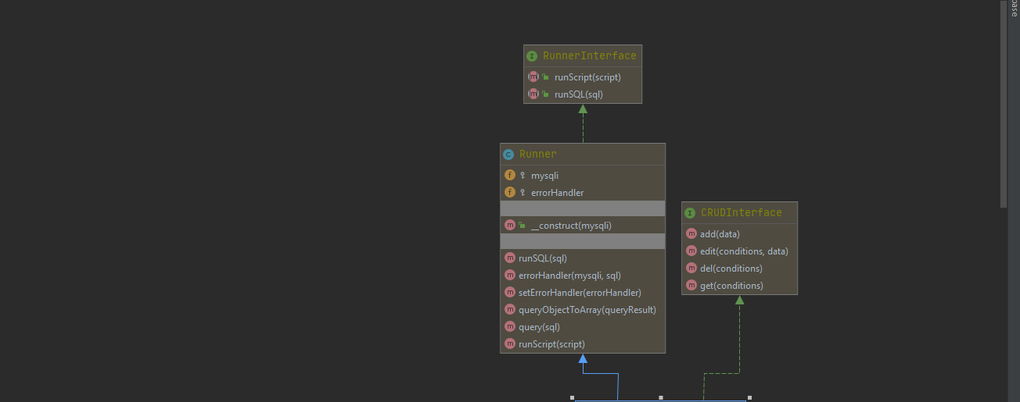
MVC
Model
Вставить скрин куска кода

Slide 8
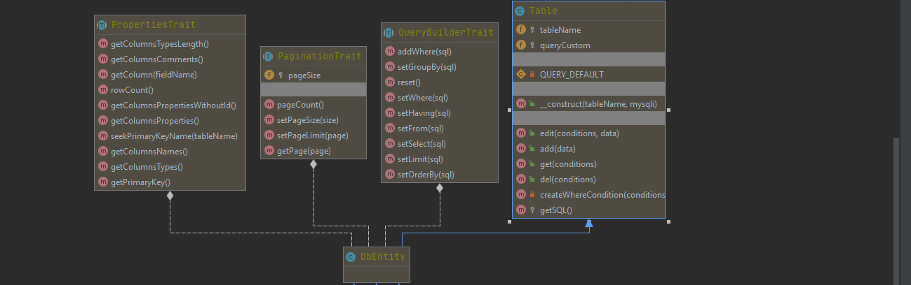
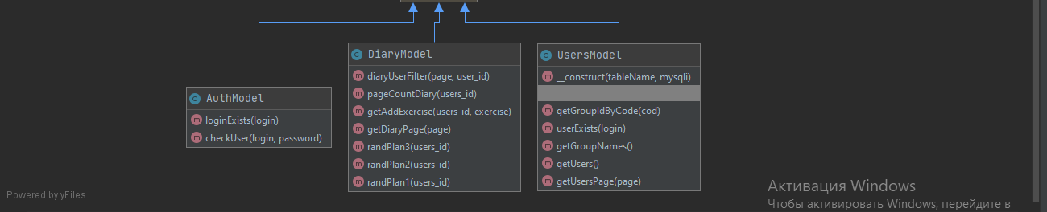

Slide 9
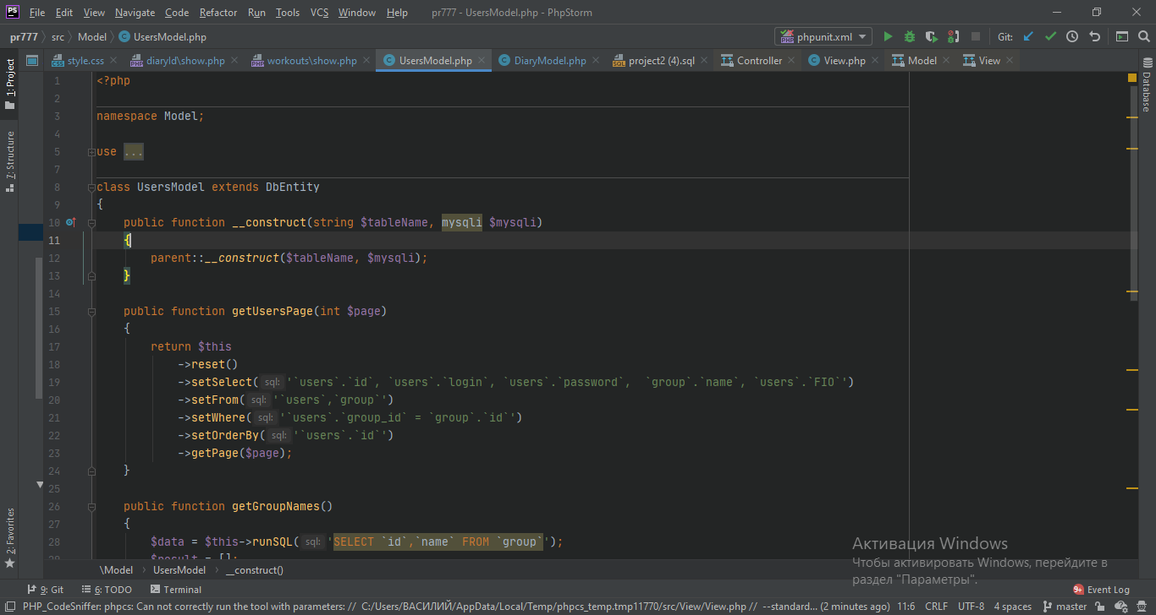

Slide 10
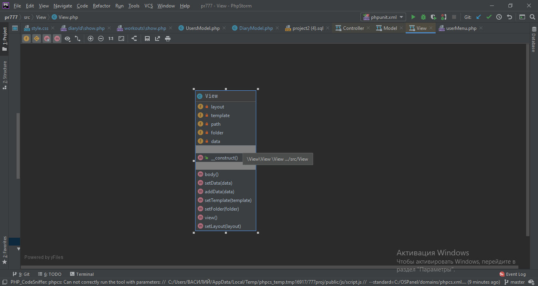
View

Slide 11
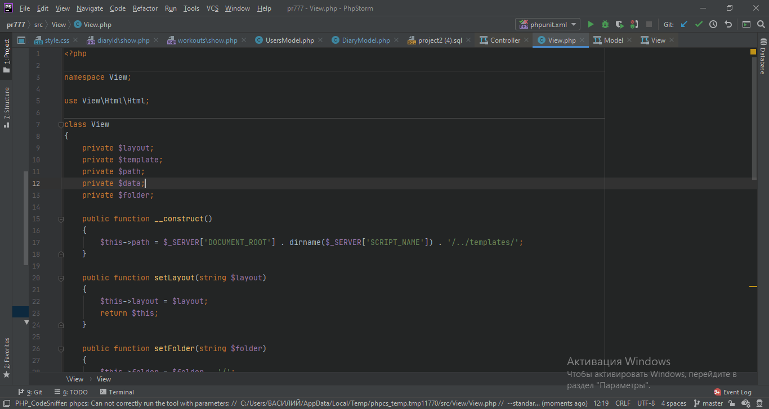

Slide 12
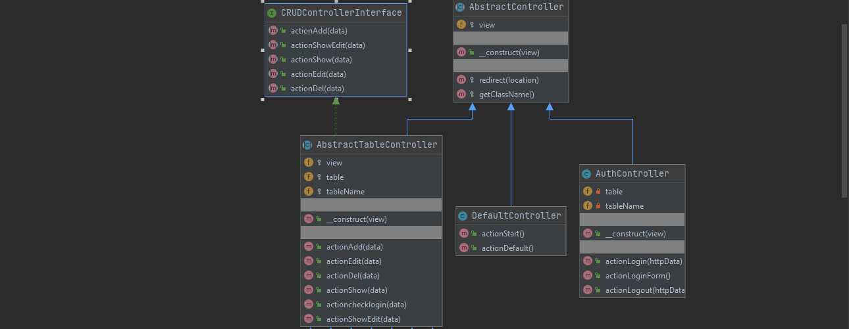
Controller

Slide 13
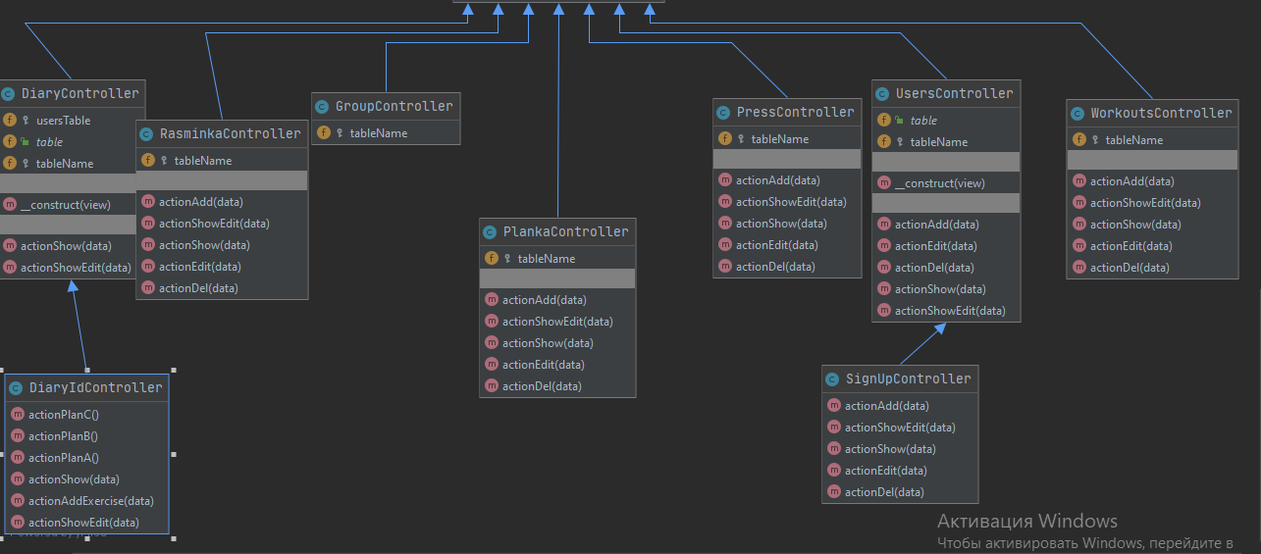

Slide 14
